Slide 1
Smart Classroom
Luca Mazzotta, Tobias Buess, Yannic Lais

Slide 2
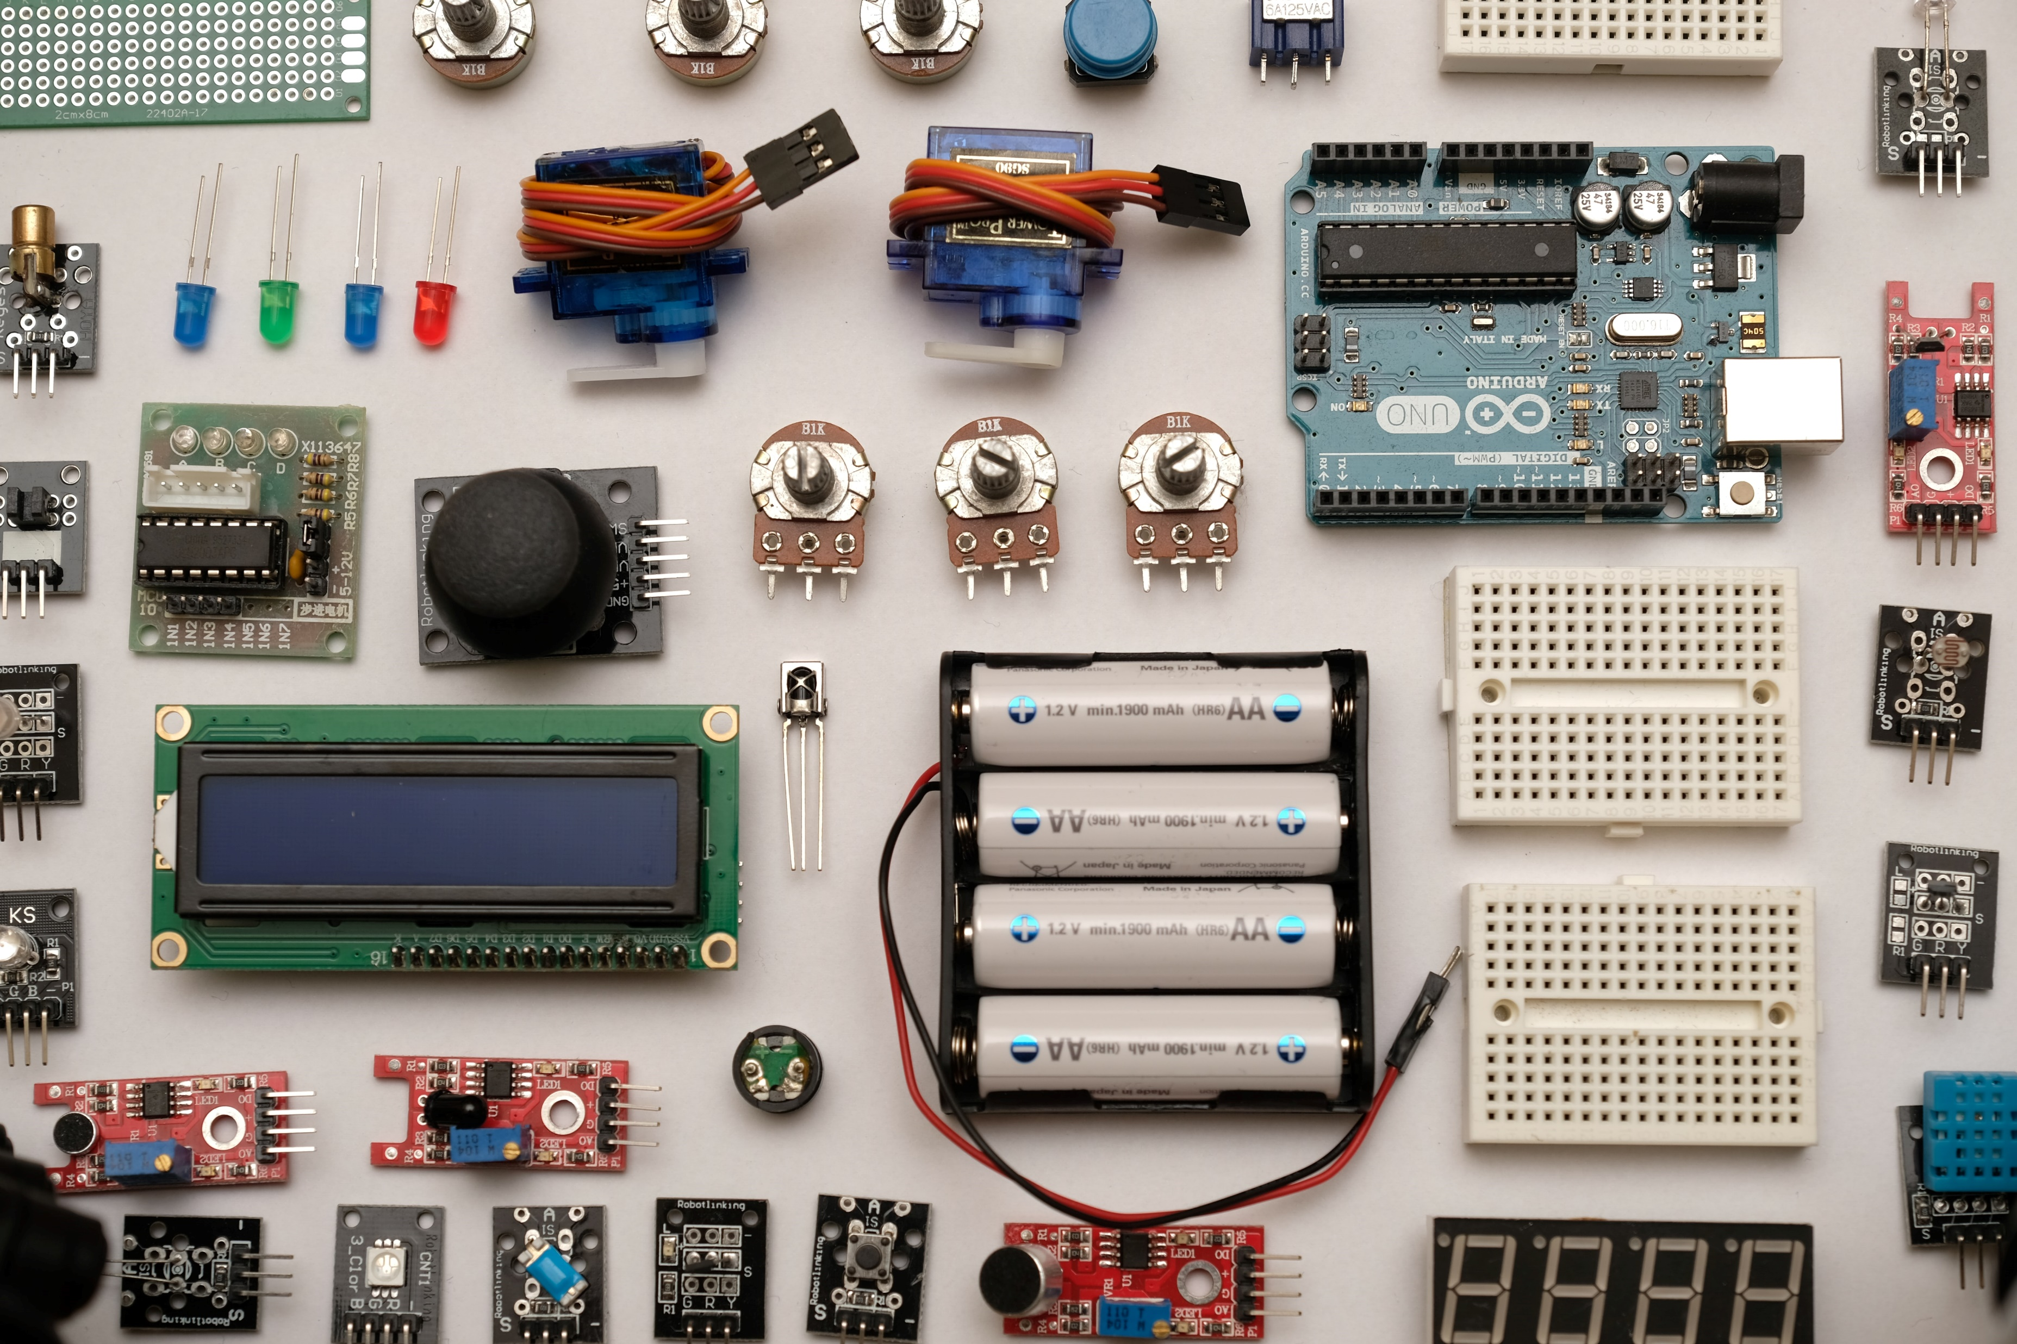
Einleitung
Notes:
In den folgenden rund 30 Minuten möchten wir euch mehr über unsere Challange Smart Classroom erzählen.
In den letzten Monaten programmierten wir mehrere Mikrokontroller und statteten diese mit diversen Sensoren aus.
Anschliessend erhoben wir Luftqualitätsdaten in einem Klassenzimmer einer 3. Klasse.
Diese Daten wurden anschliessend von uns ausgewertet und diese Ergebnisse wurden in einem Bericht präsentiert.

Slide 3
Ablauf
Auftrag
Messumgebung
Unser Vorgehen
Feldversuch
Ergebnisse
Fazit
Fragen

Slide 4
Auftrag
Mittels Mikrocontroller und Sensoren Daten ermitteln
Übertragung an ein Datenbank-Backend
Echtzeit Warnung innert 24h
konstruktion mehrerer Gehäuse
Aufbereitung der Daten
Datenanalyse/ Beantwortung diverser Forschungsfragen
Notes:
Unser Auftrag war es mittels Mikrokontroller und Sensoren Luftqualitätsdaten zu erheben. Diese sollten anschliessend automatisiert an ein Datenbank-Backend gesendet werden.
Mittels eines Warnsystems mussten Ausfälle innert 24 Stunden erkannt werden. Des Weiteren sollten die Mikrokontroller, sowie die Sensoren mit Gehäusen geschützt werden.
Anschliessend sollten die Daten aufbereitet und mittels Analyse bestimmte Forschungsfragen beantwortet werden.

Slide 5
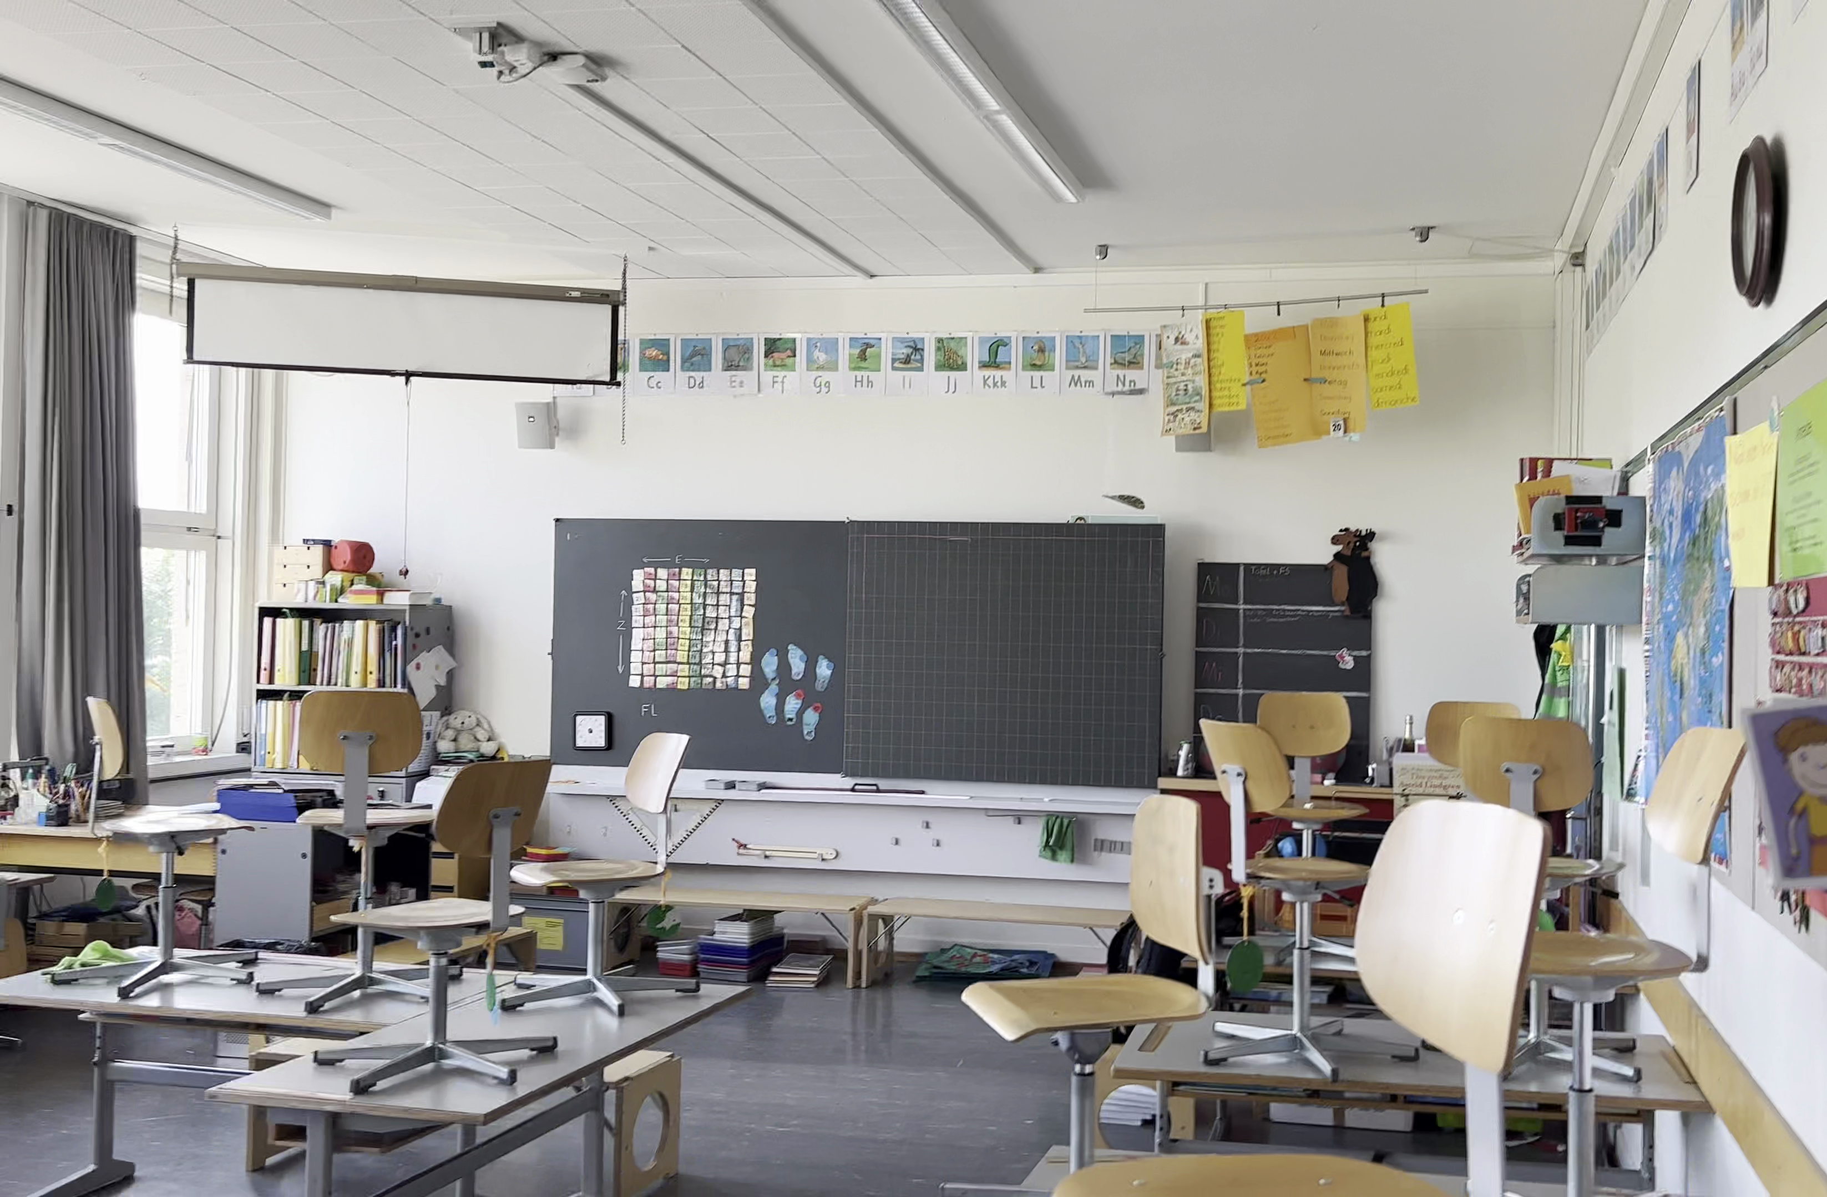
Messumgebung
3. Klasse Gotthelf Schulhaus
Rund 200 m³
5 Fenster/ ohne externe Lüftung
verschiedene Personenbelegungen
3 Messstandorte
WLAN Zugang
Personenbelegung manuell erfasst
Notes:
Unsere Messungen wurden im Gotthelf Schulhaus in Basel in einem Klassenzimmer einer 3. Klasse durchgeführt.
Das Klassenzimmer ist rund 200 Qubikmeter gross und kann mittels 5 Fenster belüftet werden.
Von den 5 Fenstern können 3 ganz geöffnet und 2 weitere nur gekippt werden. Das Klassenzimmer verfügt über keine Lüftung.
Was unser ausschlaggebender Punkt für die Wahl der Örtlichkeit war. Zudem wurde das Klassenzimmer von unterschiedlichen Anzahl Personen belegt,
So konnten viele verschiedene Szenarien mit unterschiedlicher Personenbelegung und Fensterstellungen untersucht werden.
Die Luftqualität wurde an drei verschiedenen Standorten gemessen. Dies einerseits um bei einem Ausfall weiterhin Daten sammeln zu können und zudem verschiedene Orte im Klassenzimmer zu untersuchen.
Des Weiteren wurde uns einen Wifi-Zugang von der Schule zur Verfügung gestellt.
Die Personenbelegungen wurden jeweils manuell von den Lehrpersonen erfasst und konnten bei genaueren Untersuchungen mit dem Stundenplan abgeglichen werden.

Slide 6

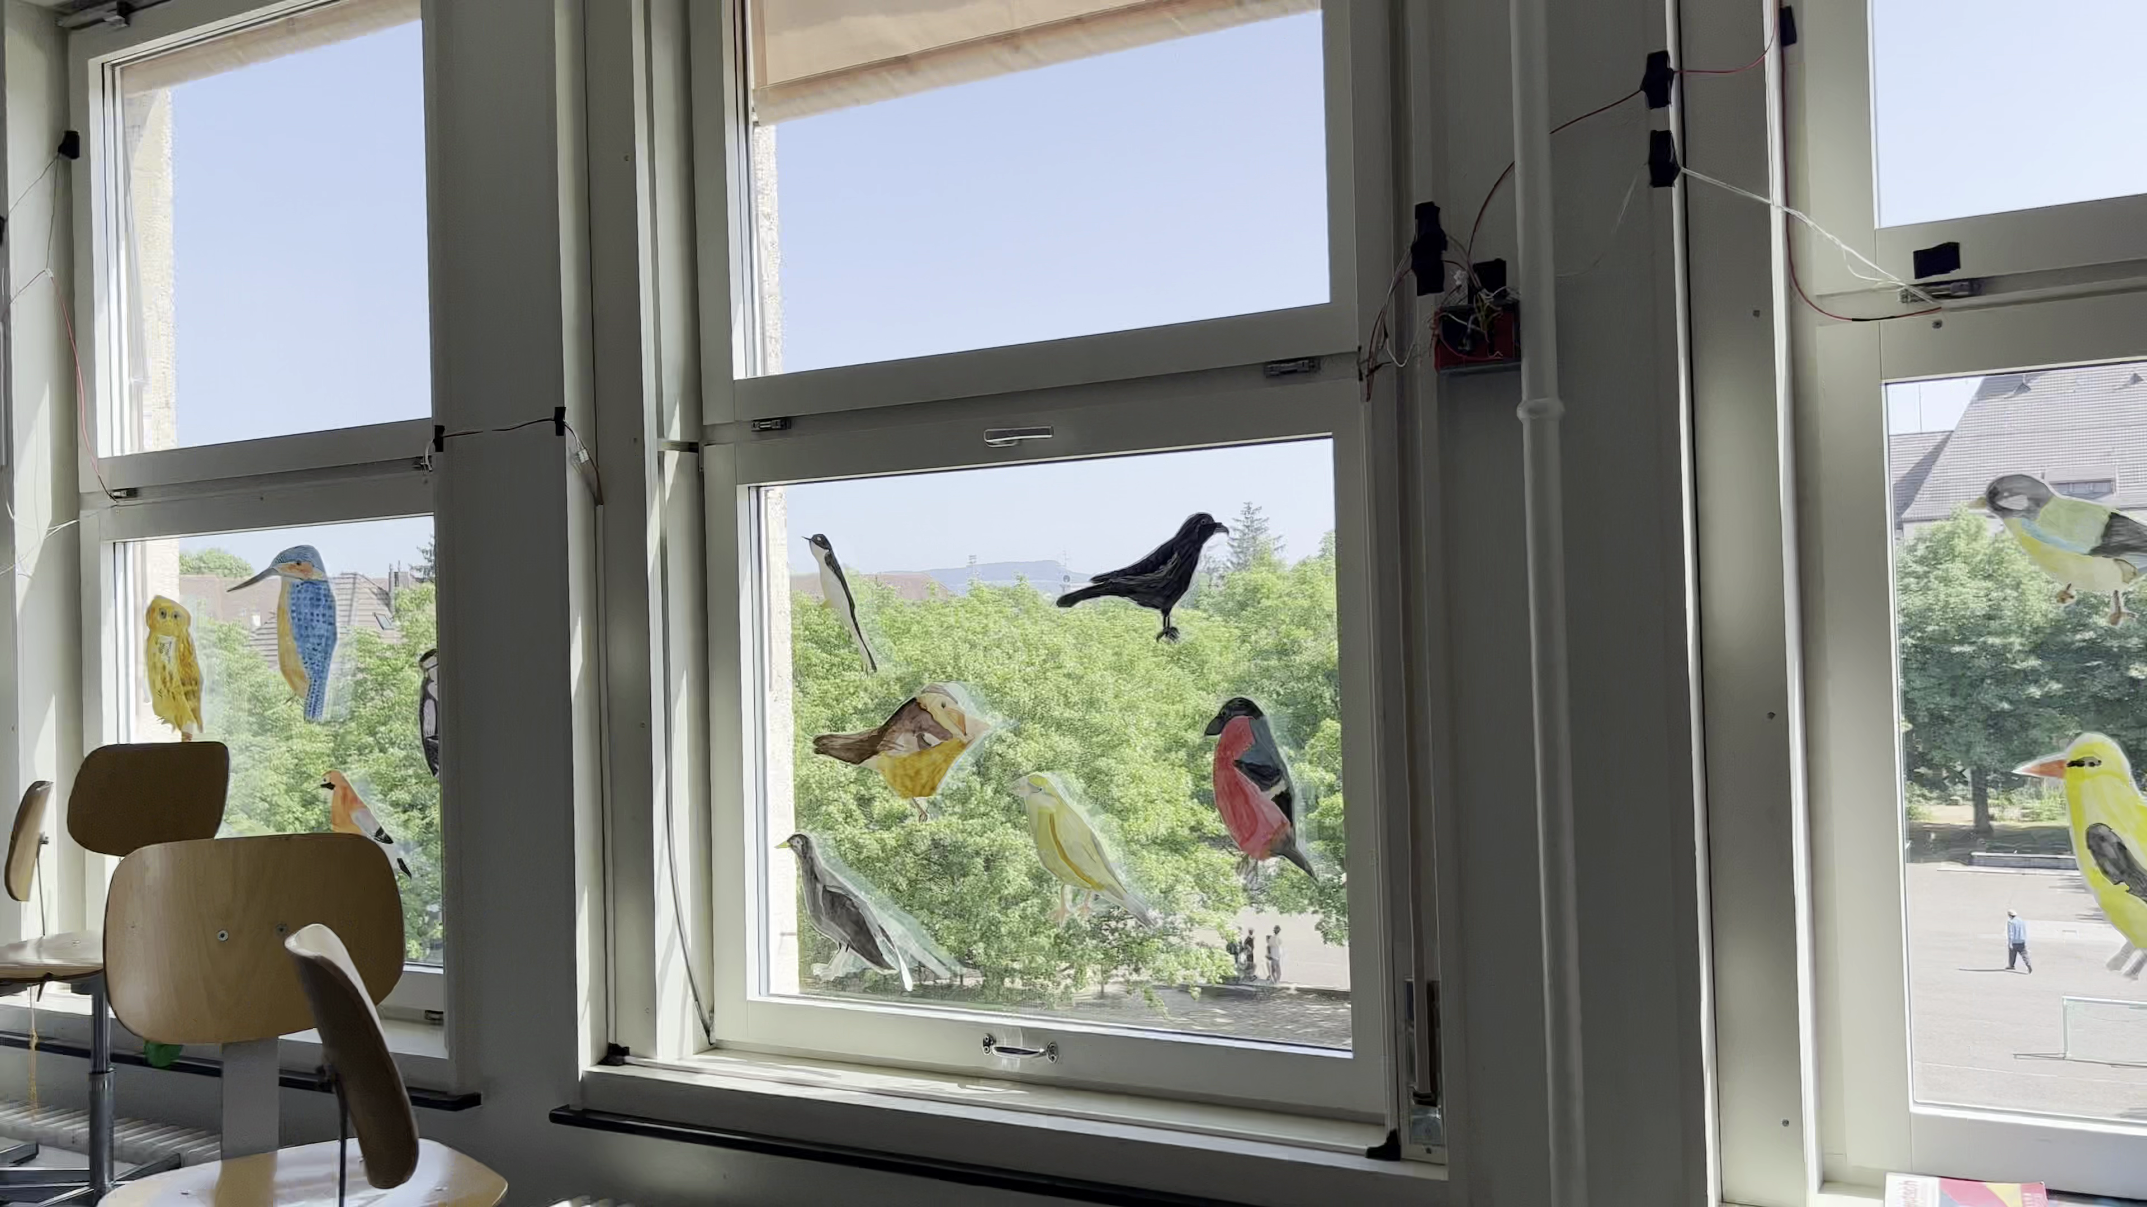
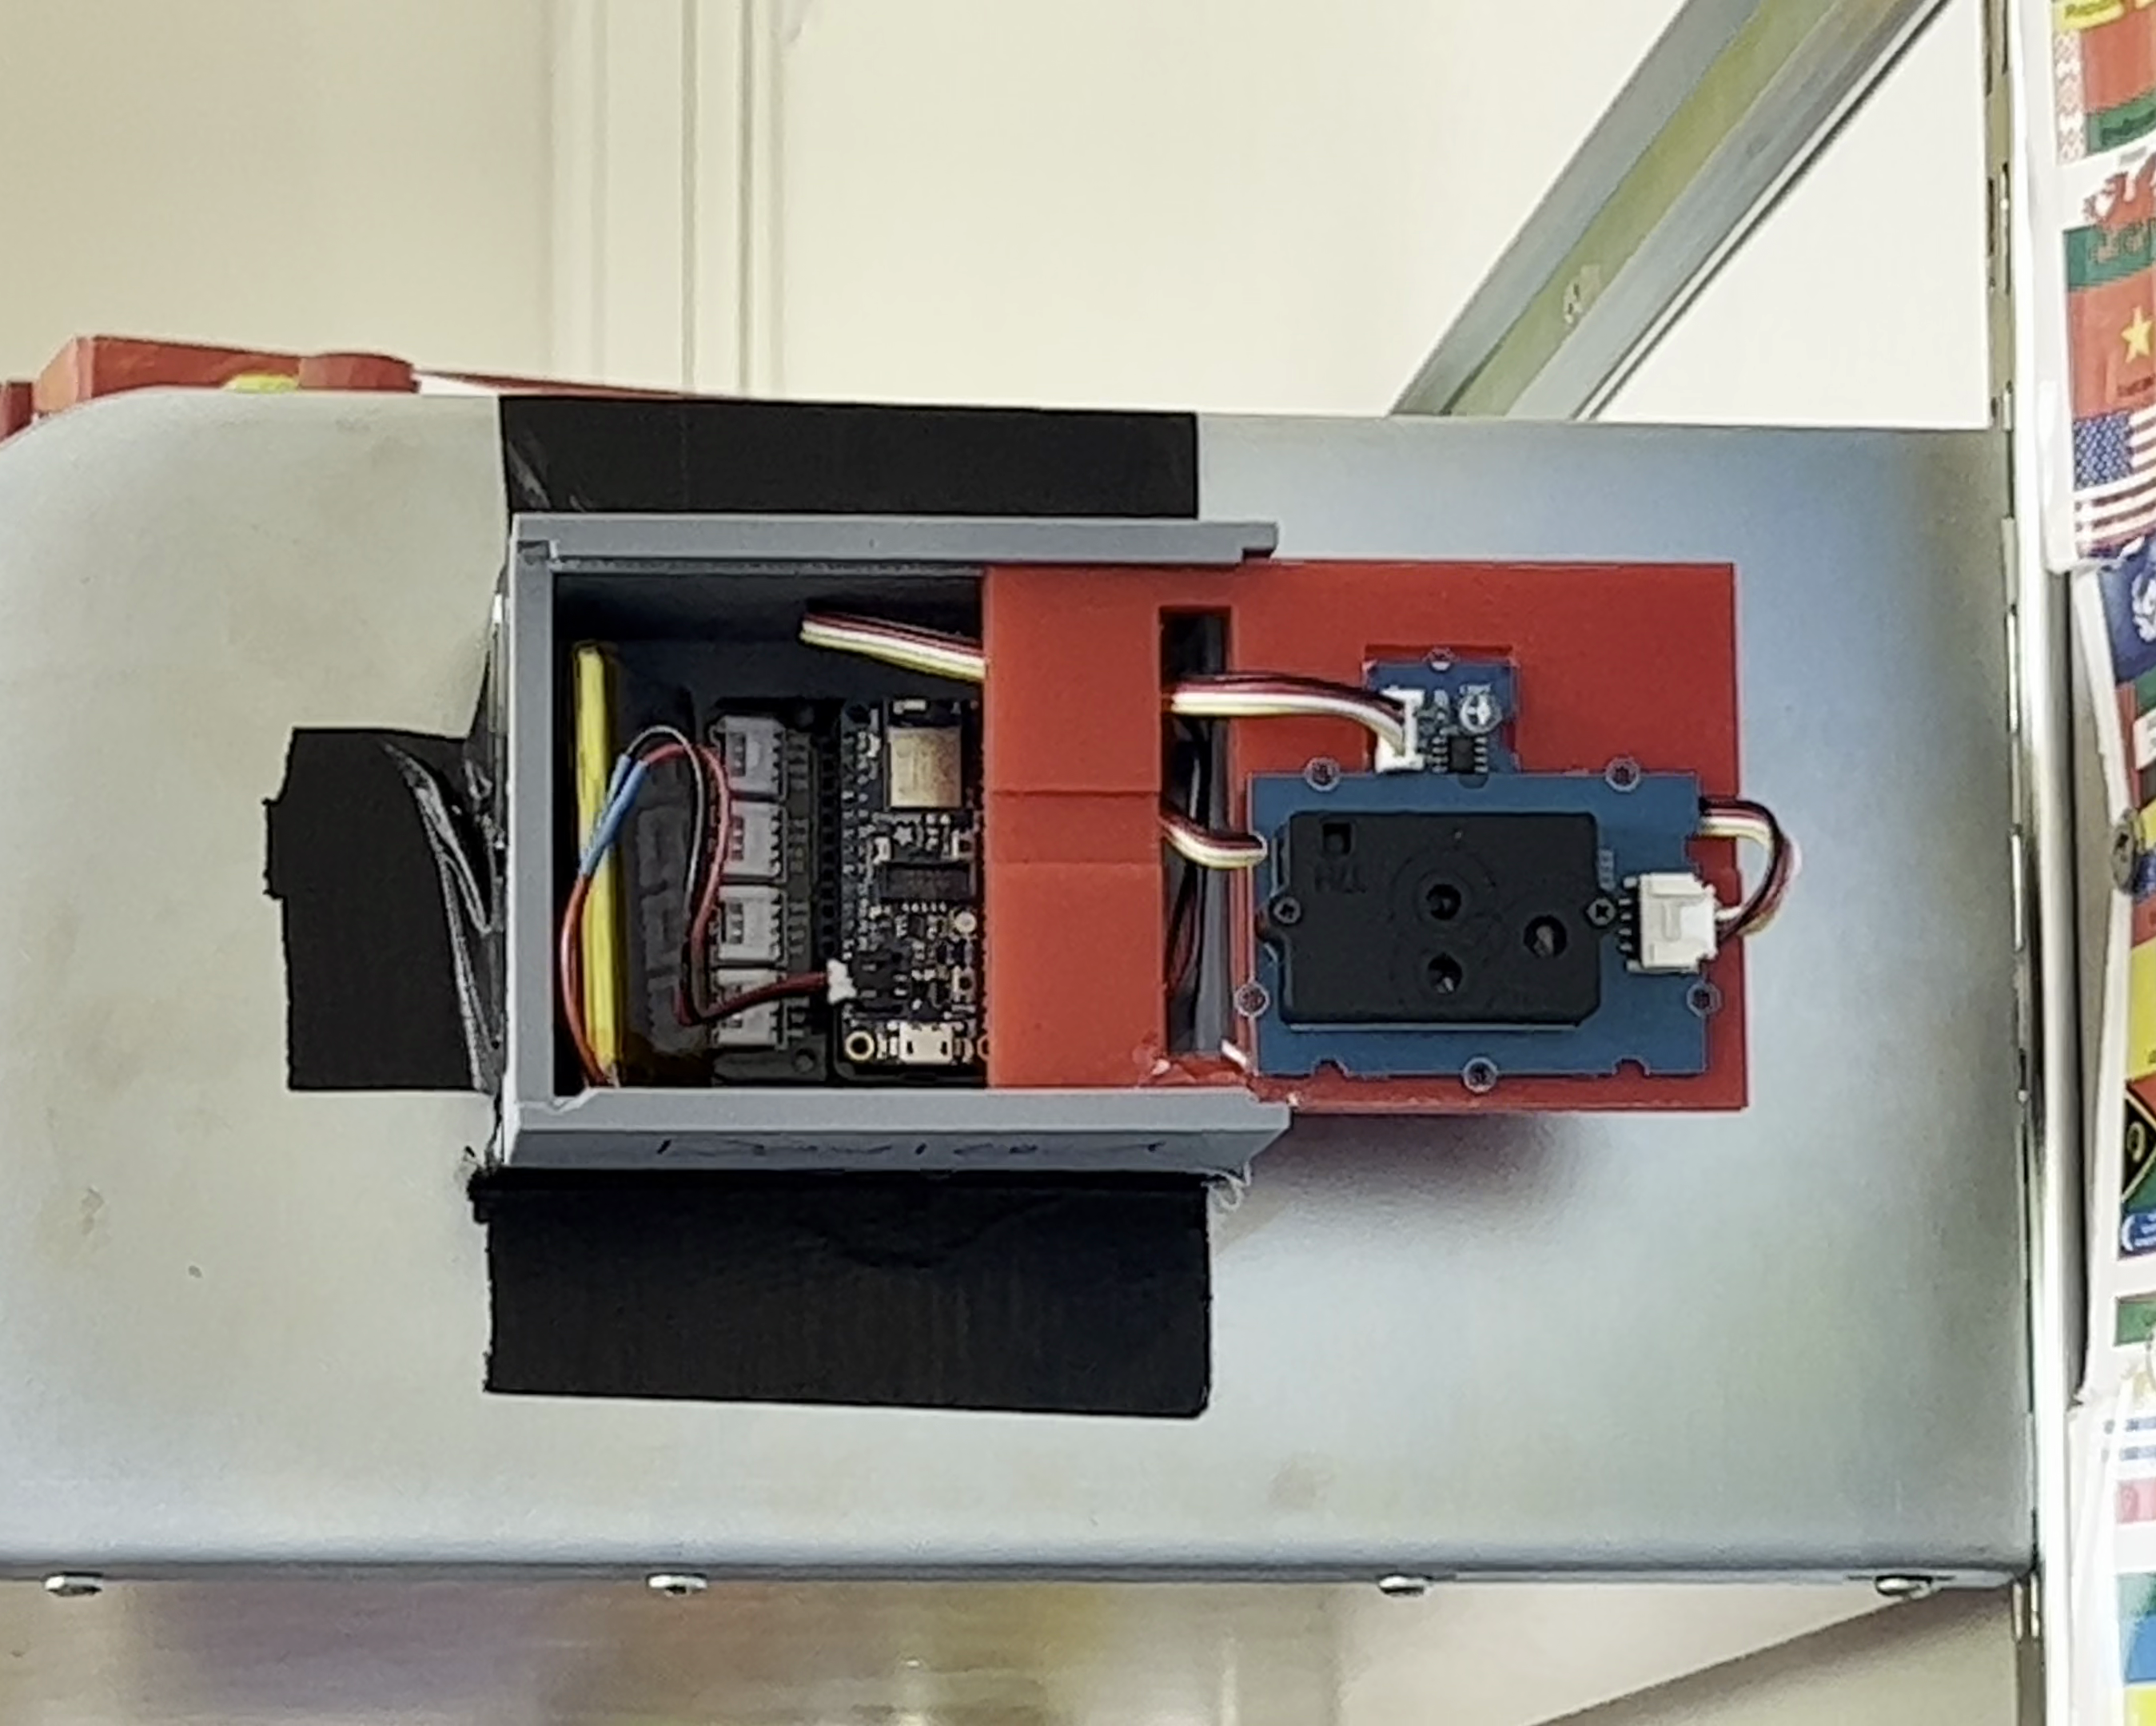
Kabellose Übertragung
Notes:
Um Ausfälle wegen ausgesteckten oder losen Kabel zu vermeiden entschlossen wir uns für eine Kabellose Datenübertragung via Bluetooth Low Energie, sowie Akkus für die Stromversorgung.
Lediglich der Master ein Raspberry Pie Zero wurde ans Stromnetz geschlossen.
Zudem wurden die Fensterstellungen mittels Magnetsensoren gemessen. Hierfür wurden die 5 Magnetsensoren an einen Feather-Mikrokontroller angeschlossen.
Die Verkabelung wurde dabei mittels Kabelkanälen geschütz.

Slide 7
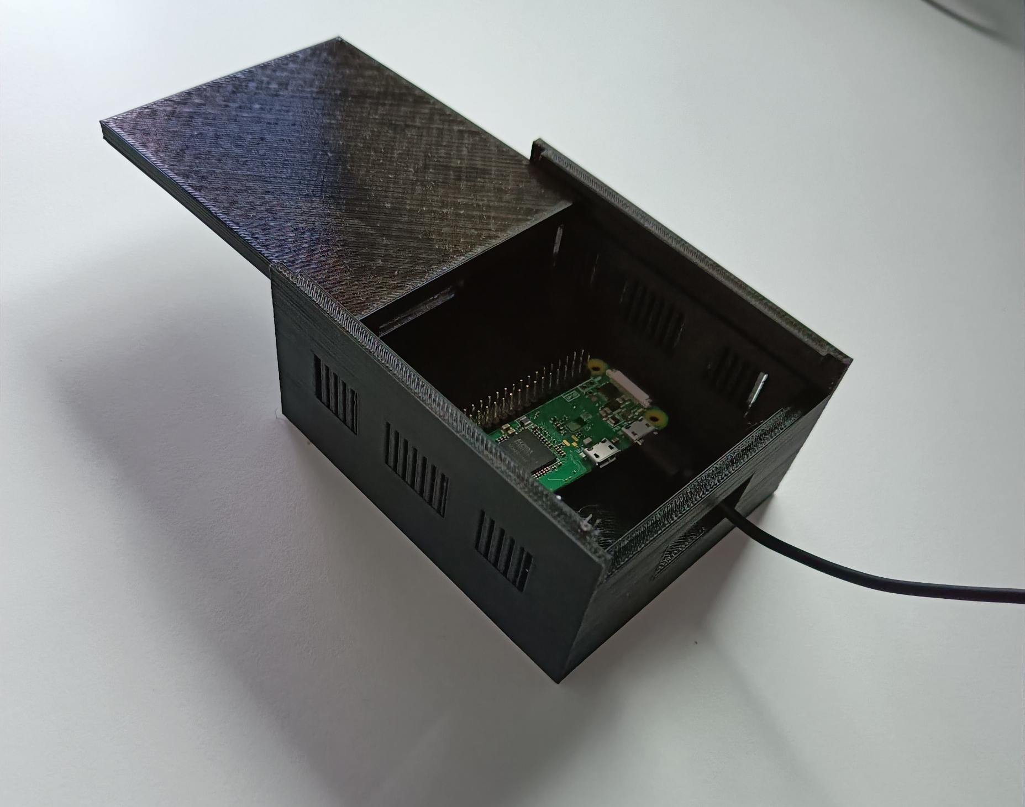
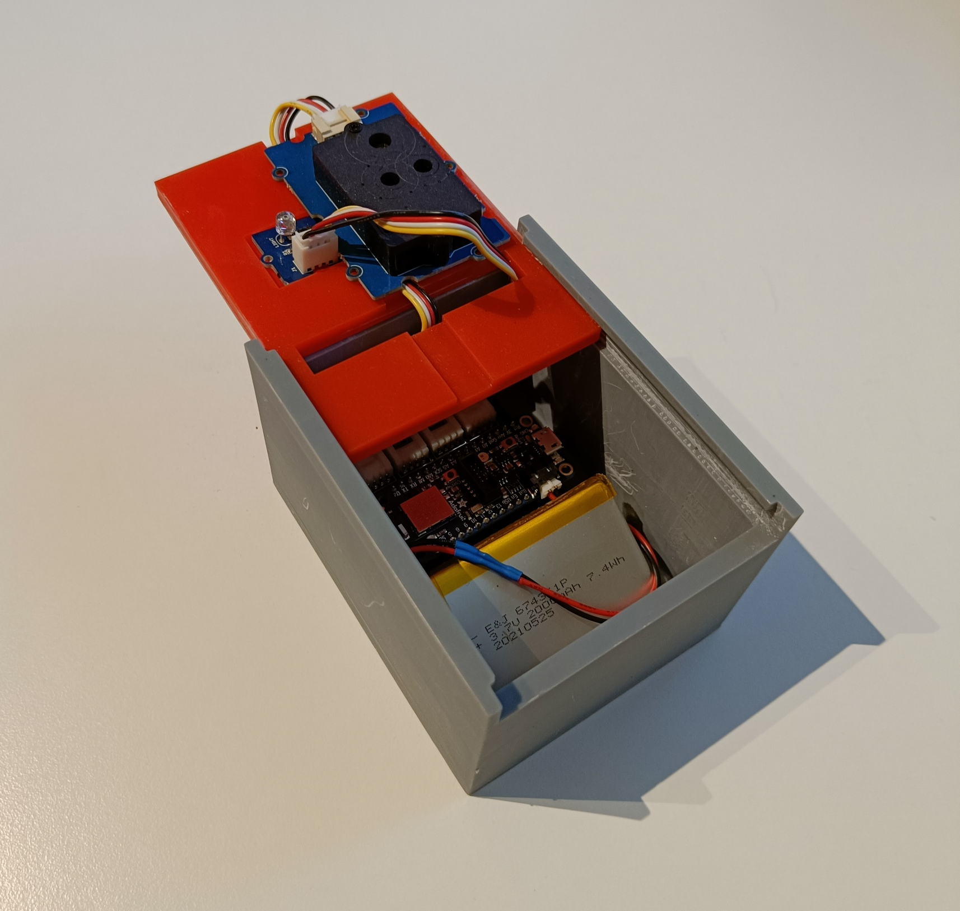
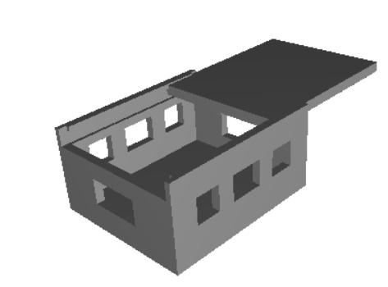
Gehäuse
Notes:
Die Gehäuse wurden mit Free-CAD konstruiert und anschliessend mit einem FDM sowie einem SLA 3D-Drucker erstellt.
Die Microcontroller wurden mittels schwachem doppelseitigem Klebeband im Gehäuse leicht fixiert.
Die Sensoren wurden auf dem Deckel ebenfalls mittels Klebeband fixiert.
Durch diverse Lüftungsschlitze wurde eine ausreichende Wärmeabfuhr sichergestellt.
Den Lithium-Polymer Akku konnte durch den eingeschobenen Deckel sicher verstaut, jedoch auch einfach getauscht werden.

Slide 8
Fazit
Personen sollten während des Lüftens den Raum verlassen
Optimales Lüften: nach 45’ alle Fenster 5’-10’ öffnen
Schulbetrieb ausreichend gestaltet für eine gute Raumqualität
Viele Ausfälle mit BLE

